Slide 1
بسم الله الرحمن الرحیم
پروژه طاها_جوانه : مدیریت کسب و کار
کاری از : علی شا کرین و امیر مهدی مهرافزا
نام پروژه :پرند یار (پلتفرم نگهداری از پرندگان زینتی)

Slide 2
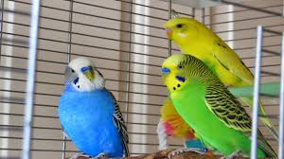
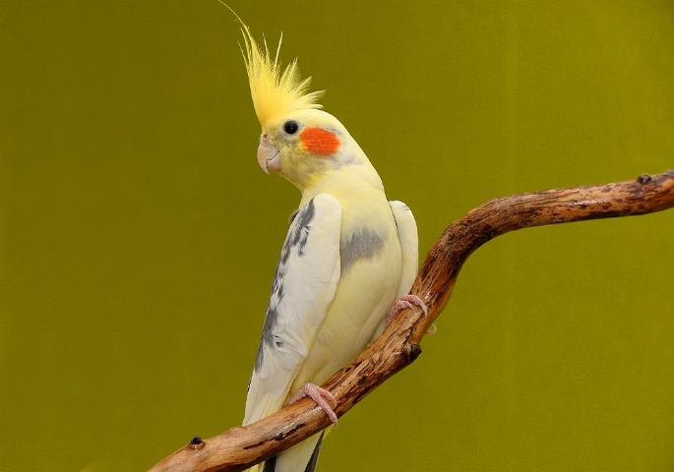
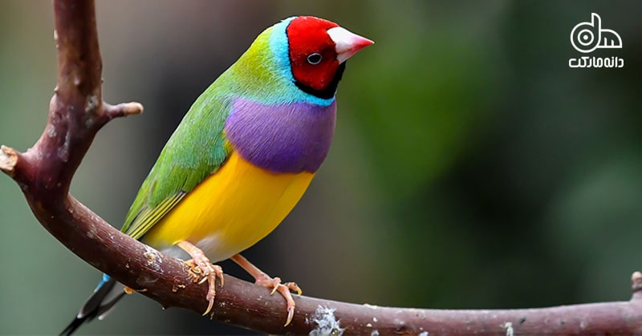
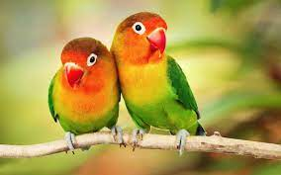
خلاصه ی پروژه ی ما
فنچ
مرغ عشق
عروس هلندی
ما تصمیم گرفتیم درباره دغدغه های روز مره یک صاحب پرندگان زینتی مثل :
و.... تحقیق کنیم و در این باره تصمیم بر این شد که بعداز یافتن دغده ها، اون ها رو بنویسیم و به وسیله یک پلتفرم برای آنها راه حل پیشنهاد کنیم.
اگه صاحب یک پرنده زینتی هستید یا قصد خرید یکی از انها رو دارید
حتما با ما همراه شوید
طوطی برزیلی

Slide 3
نمی تونی برنامه غذایی پرندت رو به خاطر بسپری و به موقع بهش آب و غذا بدی؟
پلتفرم ما برات برنامه ریزی می کنه
وبهت هشدار میده

Slide 4
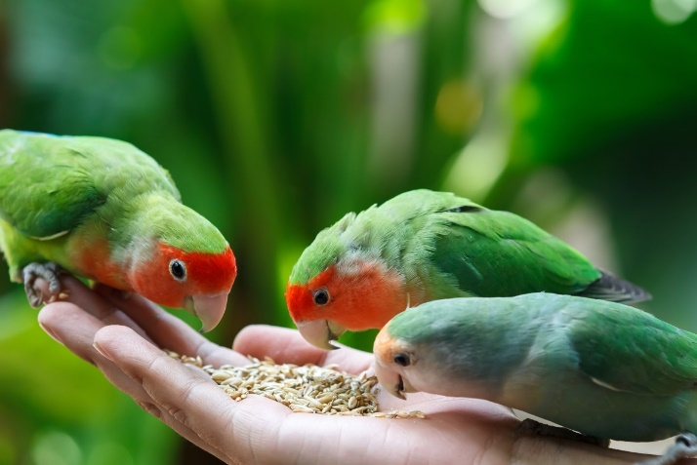
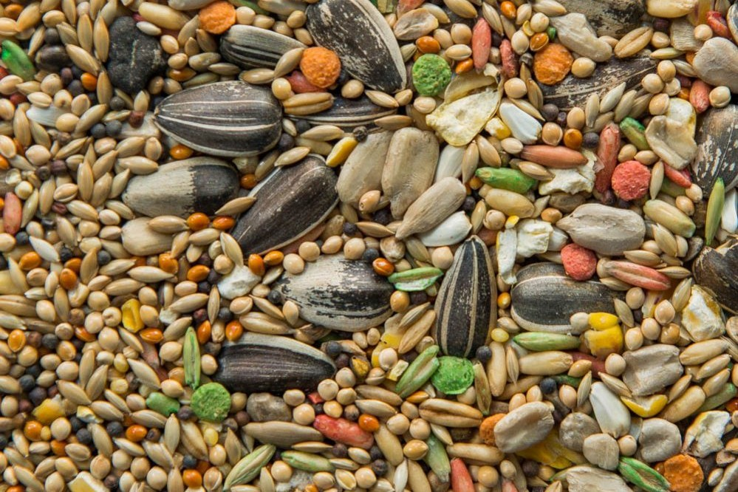
نمیدونی باید به پرندت چی بدی و چقدر باید بدی ؟
ما برای پرندت برنامه ی غذایی درست می کنیم

Slide 5
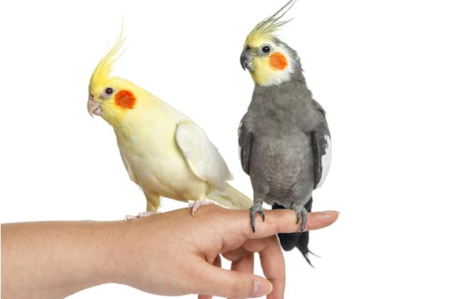
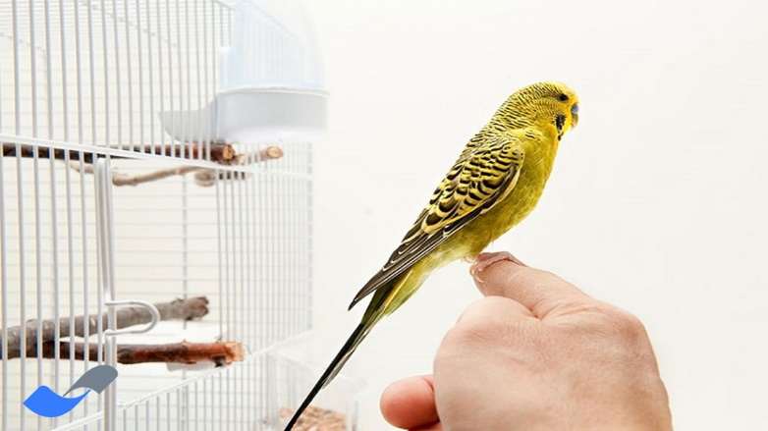
می خوای به پرندت آموزش بدی ولی نمی دونی چه جوری ؟
ما انواع آموزش های رایگان رو برای پرندت داریم

Slide 6
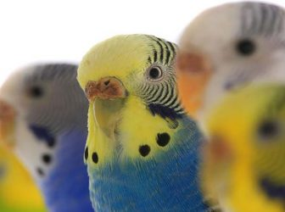
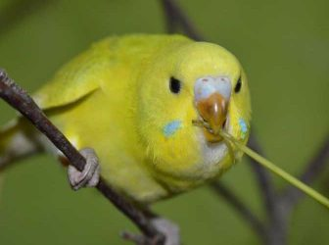
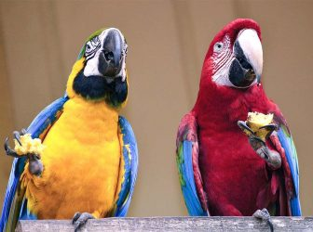
می خوای محتوای طبقه بندی شده داشته باشی ؟
ما محتوا هارو بر اساس پرندت
طبقهه بندی می کنیم

Slide 7
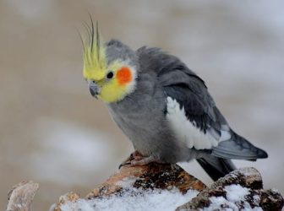
می خوای از سلامت پرندت مطمئن بشی و بدونی چه کمبود هایی داره ؟
ما راه ارتباطت با متخصصان را داریم .

Slide 8
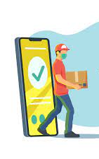
هزینه خوراک گرونه و وقت نداری بری بازار خرید کنی ؟
از پلتفرم ما می تونی با فروشنده های دست اول ارتباط برقرار کنی و آنلاین خرید کنی.
همچنین ما پک های آماده داریم که درب در منزل تحویل میدیم

Slide 9
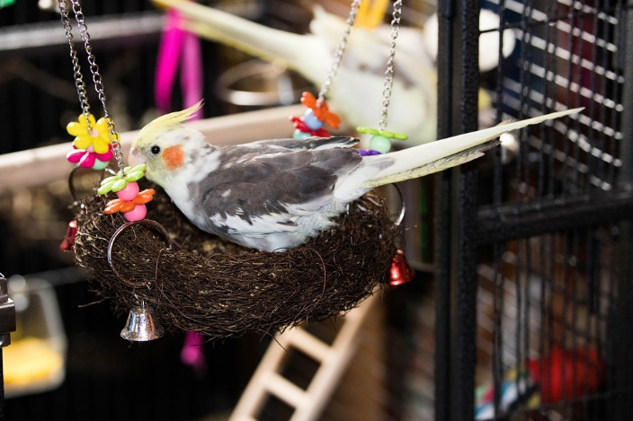
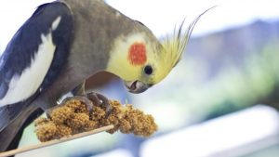
دوست داری از ذائقه ی پرندت با خبر بشی و ببینی چه چیزهایی دوست داره ؟
ما تست هایی برای شناخت ذائقه ی
پرندت داریم.

Slide 10
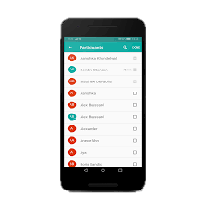
می خوای بدونی بقیه با پرندشون چیکار می کنن ؟
ما فضایی برای اشتراک گذاری تجربه ها با دیگران داریم.

Slide 11
به هر حال اگه شما
اعصاب و حوصله نگهداری از پرنده را داری
حتما به ما سر بزن
اگه پرنده ی زینتی داری یا قصد خرید آن ها را داری
بودجه کافی برای تهیه پرنده زینتی و وسایل زندگی آن را داری)ماهی 200000تا10000000)
فضای کافی و مناسب برای نگهداری آن را داری
به موبایل و اینترنت دسترسی داری

Slide 12
رقابا و اینکه چرا ما را انتخاب می کنید
تا جایی که ما گشتیم اپلیکیشنی به این صورت وجود ندارد و فقط سایت های مشاوره دامپزشکی و اموزش کلی هستند اما در این اپلیکیشن ما با توجه به مورد شما کار می کنیم
و در فضای ارتباط شما می توانید با کسانی که تجربه دارند گفتگو کنید و سوالات خود را بپرسید که تجربیات در بعضی موارد بهتر از دامپزشکی است
در ان سایت ها واپلیکیشن ها فقط یک سری دستور العمل کلی گفته شده اما در اینجا با توجه به مورد شما مشاوره و دستور العمل گفته می شود
و در این اپلیکشن شما فروشنده ها و فروشگاه های مورد نیازتان به شما معرفی می شود و می توانید به طور مجازی خرید کنید و همینطور پک های آماده برای تحویل دم در منزل آماده است .
اگه صاحب یک پرنده زینتی هستید یا قصد خرید یکی از انها رو دارید
حتما با ما همراه شوید

Slide 13
نحوه درامد ما از این اپلیکیشن
برنامه به صورت رایگان عرضه می شود
پورسانت گرفتن از فروشنده ها
اکانت ویژه
تبلیغات
مشاوره های دامپزشکی

Slide 14
انالیز سود وزیان

Slide 15
ایده این پروژه در صدد رفع مشکلات پندگان زینتی است در اینجا نمودار ارزش پیشنهادی مارا می بینید

Slide 16
ممنون از توجه شما
خداحافظ

